Slide 1
Психологічний аналіз впливу рольових очікувань на характер міжособистісної взаємодії у сім’ї
Мамосуєва О.В.
студентка 2 курсу
спеціальності 053
«Психологія»
Науковий керівник:
Пилявець Н.І.
Доктор філософії (з психології)

Slide 2
Об’єкт дослідження – міжособистісні взаємини подружжя
Предмет дослідження – особливості впливу рольових очікувань подружжя на характер міжособистісних взаємодії

Slide 3
Мета дослідження – визначити психологічні особливості впливу рольових очікувань подружжя на характер їхньої міжособистісної взаємодії та апробувати програму її психокорекції.
Гіпотеза дослідження – успішність сімейно-рольової взаємодії залежить від особистісних властивостей партнерів та узгодженості рольових очікувань щодо міжособистісної поведінки подружжя.

Slide 4
Завдання дослідження:
1. Провести теоретичних аналіз проблеми впливу рольових очікувань на структуру міжособистісної взаємодії подружжя у науковій літературі.
2. Розробити програму емпіричного дослідження рольових очікувань подружжя як складової сімейно-рольової взаємодії
3. Експериментально визначити особливості рольових очікувань як компоненту міжособистісних взаємин.
4. Розробити та апробувати програму психокорекції неузгоджених рольових очікувань подружжя.

Slide 5
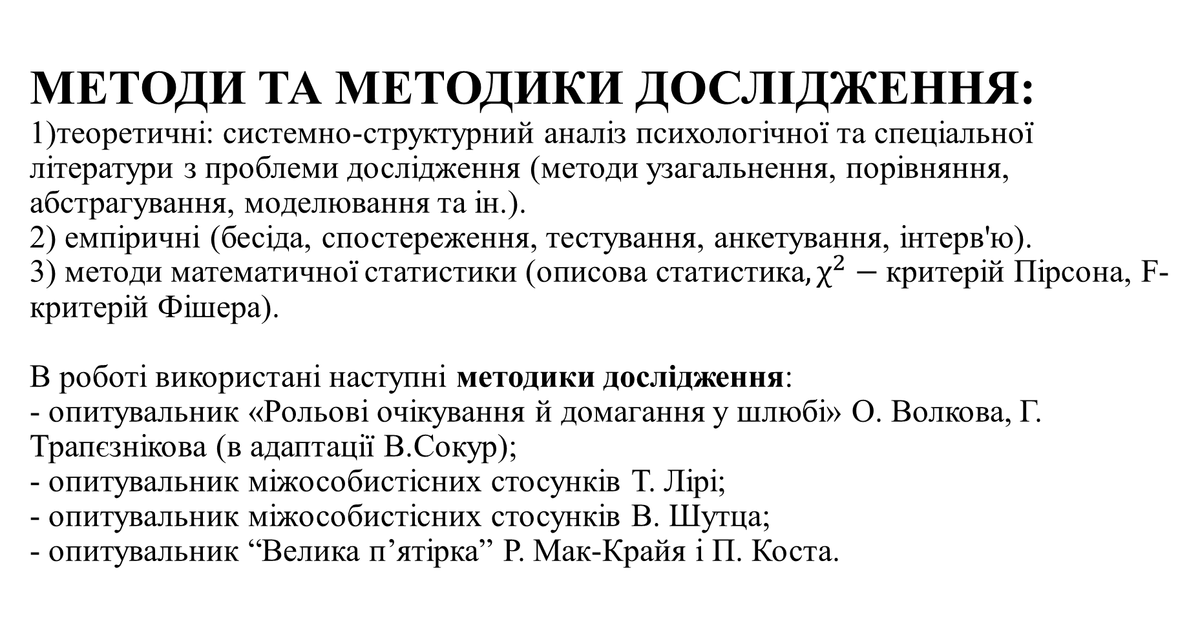
Методи та методики дослідження:
1)теоретичні: системно-структурний аналіз психологічної та спеціальної літератури з проблеми дослідження (методи узагальнення, порівняння, абстрагування, моделювання та ін.).
2) емпіричні (бесіда, спостереження, тестування, анкетування, інтерв'ю).
3) методи математичної статистики (${\text{описова статистика}, χ}^{2}−$критерій Пірсона, F-критерій Фішера).
В роботі використані наступні методики дослідження:
- опитувальник «Рольові очікування й домагання у шлюбі» О. Волкова, Г. Трапєзнікова (в адаптації В.Сокур);
- опитувальник міжособистісних стосунків Т. Лірі;
- опитувальник міжособистісних стосунків В. Шутца;
- опитувальник “Велика п’ятірка” Р. Мак-Крайя і П. Коста.

Slide 6
Визначення основного поняття
Рольові очікування – це рольова поведінка, як ключова складова соціальної активності, відображає виконання різноманітних ролей через конкретні дії та вчинки, що виражаються у процесі взаємодії з оточенням.
Міжособистісні стосунки – це взаємна готовність суб'єктів до певного типу взаємодій.

Slide 7
Модель формування міжособистісних експектацій
Прогностична оцінка майбутнього
Усвідомлення інтересів, цінностей, потреб
Порівняння ймовірного майбутнього та власних інтересів
Емоційно-почуттєва оцінка очікувань
Готовність до діяльності, вчинку
Екстра-поляція; моделювання
Визначення пріоритетів, ієрархія цінностей
Формування особистого змісту прогнозів
Негативна (розбіжність прогнозу і бажаності)
Позитивна (збіг можливих і бажаних подій)
Гендерні стереотипи
Сімейні установки
Статево-рольова ідентифіка-
ція
Виявлення відхилень від нормаль-
ного перебі-
гу подій
Рольова узгодже-
ність

Slide 8
Розподіл рівнів сімейних цінностей одружених чоловіків

Slide 9
Розподіл рівнів сімейних цінностей у заміжніх жінок

Slide 10
Розподіл рівнів рольової адекватності подружжя

Slide 11
Розподіл рівнів узгодженості сімейних цінностей

Slide 12
Розподіл рівнів типів міжособистісних взаємин

Slide 13
Гендерний розподіл рівнів вираженості типів міжособистісних взаємин

Slide 14
Рівні прояву потреб міжособистісної взаємодії у шлюбних партнерів

Slide 15
Гендерний розподіл низького рівня типів міжособистісних потреб
Примітка: : – –чоловіки ; – жінки;

Slide 16
Рівні розподілу первинних факторів рис особистостей партнерів

Slide 17
Рівні розподілу вторинних факторів характерологічних ознак подружніх партнерів
Примітка: І Екстраверсія / інтроверсія; ІІ - Прив’язаність / усамітненість; ІІІ - Самоконтроль / імпульсивність; IV - Емоційна стійкість / нестійкість; V -Експресивність / практичність

Slide 18
Програма психокорекції неузгоджених подружній очікуванЬ
Мета програми: сприяти пізнанню своєї особистості та особистості шлюбного партнера, гармонізувати міжособистісні стосунки сімейної пари, шляхом узгодження очікувань подружжя.
Завдання:
- Визначити бажаний та реальний розподілу ролей чоловіка та дружини в родині;
- Усвідомити рольові очікування, щодо подружнього партнера та розуміння механізмів їх виникнення;
- Визначити та узгодити сімейні цінностей подружжя;
- Усвідомити та розширити межі у сприйманні подружнього партнера;
- Закріпити позитивні зміни у рольовій взаємодії подружжя.

Slide 19
Зміни показників рівня рольової адекватності подружжя учасників корекційного експерименту

Slide 20
Зміни показників узгодженості сімейних цінностей подружжя учасників корекційної програми в ЕГ

Slide 21
Зміни показників узгодженості сімейних цінностей подружжя учасників корекційної програми в КГ

Slide 22
Практична значущість дослідження полягає у можливості використання його результатів у практиці психологічної допомоги сім'ї. Виявлені закономірності щодо узгодженості функціонально-рольової структури сім'ї, спрямованості на шлюбного партнера можуть бути використані в психодіагностичній, психопрофілактичній та психокорекційній роботі з конфліктними сім'ями.
Наша наукова робота може стати підґрунтям для подальших досліджень у сфері міжособистісної взаємодії у сім’ї.

Slide 23
ДЯКУЮ ЗА УВАГУ!

